Slide 1
Welcome To MY
PRESENTATION

Slide 2
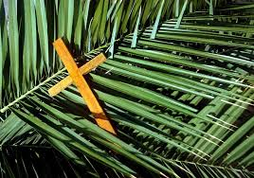
স্বাগতম আজকের মাল্টিমিডিয়া ক্লাসে
PAGE 01

Slide 3
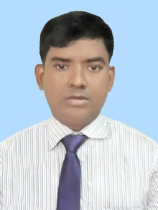
শিক্ষক পরিচিতিঃ
পাঠ পরিচিতিঃ
বিপ্লব বাস্কি
সহকারী শিক্ষক
চব্বিশ্নগর উচ্চ বিদ্যালয় ও কলেজ
গোদাগাড়ী, রাজশাহী।
বিষয়ঃ খ্রিষ্টান ধর্ম ও নৈতিক শিক্ষা
শ্রেণীঃ নবম ও দশম
অধ্যায়ঃ চতুর্থ
স্বাধীনতায় বেড়ে ওঠা।
PAGE 02
PAGE 03

Slide 4
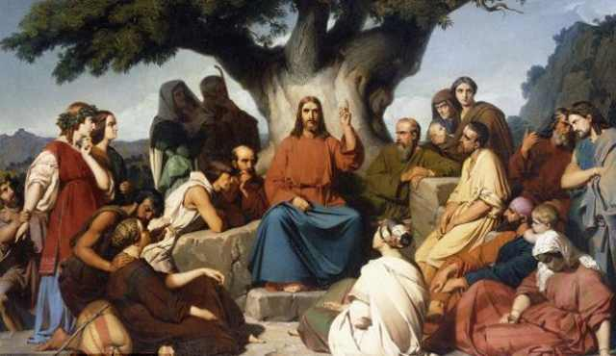
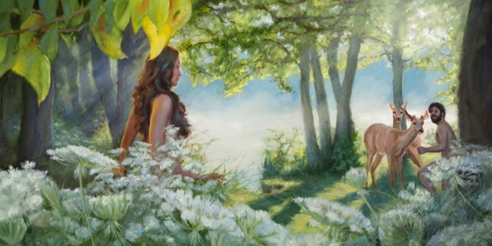
ঈশ্বর স্বাধীন ইচ্ছা দিয়ে আদম ও হবা কে সৃষ্টি করে স্বর্গীয় এদেন উদ্যানে রেখেছিলেন। তাদেরকে সমস্ত স্বাধীনতা দিয়েছিলেন।
ঈশ্বরের স্বাধীন সন্তান হলেন যীশু। যীশু জন্মগ্রহন করে ক্রুশীয় মৃত্যুবরণ করে আমাদের স্বাধীন করেছেন।
PAGE 04
PAGE 05

Slide 5
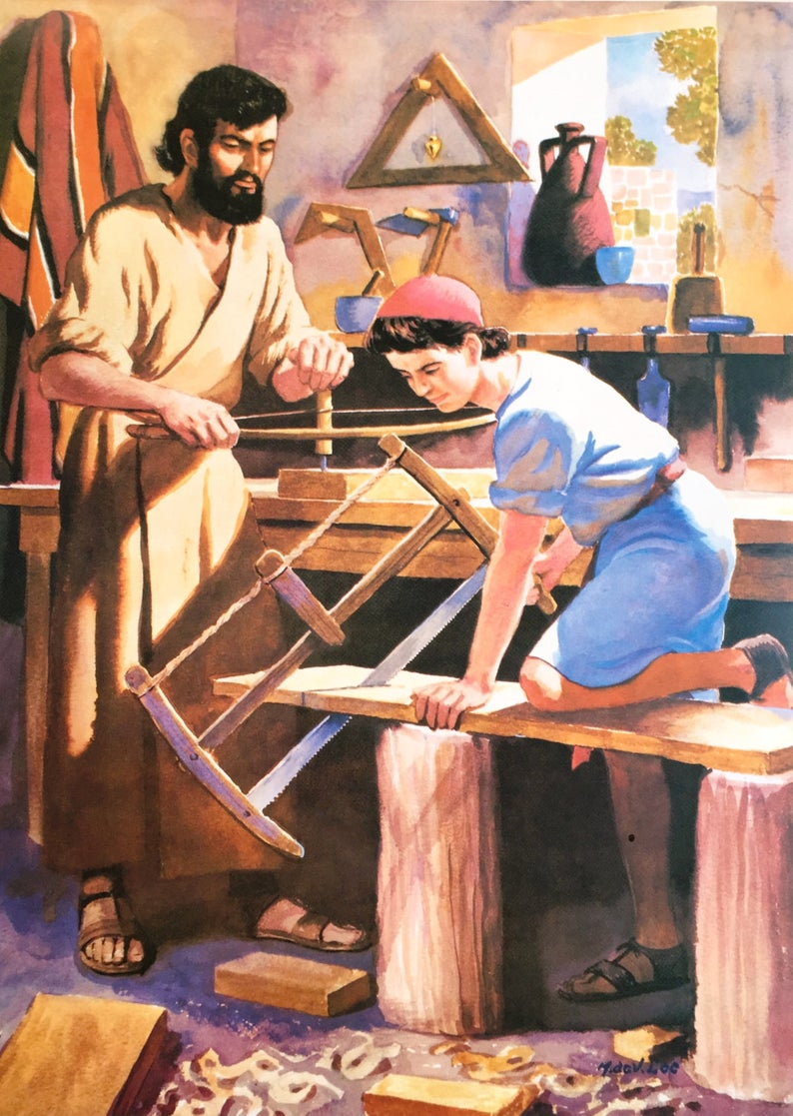
পাঠের শিরোনামঃ
শিখনফলঃ
এই পাঠশেষে শিক্ষার্থীরা-
খ্রিষ্ট আমার আদর্শ।
1। স্বাধীনতায় বেড়ে ওঠার পথে খ্রিস্টীয় আদর্শের প্রভাব ব্যাখ্যা করতে পারবে।
৩। সামাজিক দ্বায়িক্ত পালনের মাধ্যমে খ্রিস্টিয় আদর্শ অর্জনের উপায় বর্ননা করতে পারবে।
PAGE 06
PAGE 07

Slide 6
তোমার বাবা মা কেমন ?
যীশু খ্রিস্ট কার মত ?
তুমি কার মত ?
তুমি কার মত হতে চাও ?
যীশু খ্রিস্ট কে ?
PAGE 08
PAGE 09

Slide 7
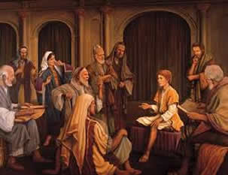
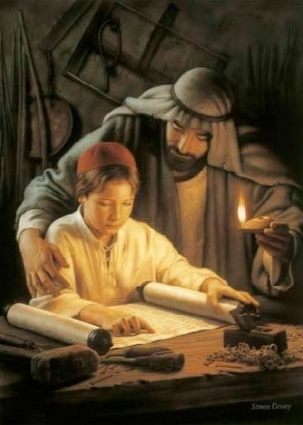
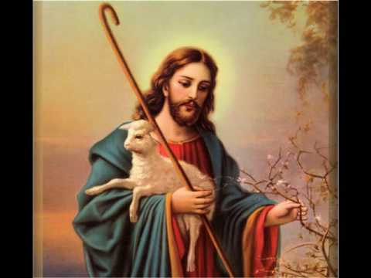
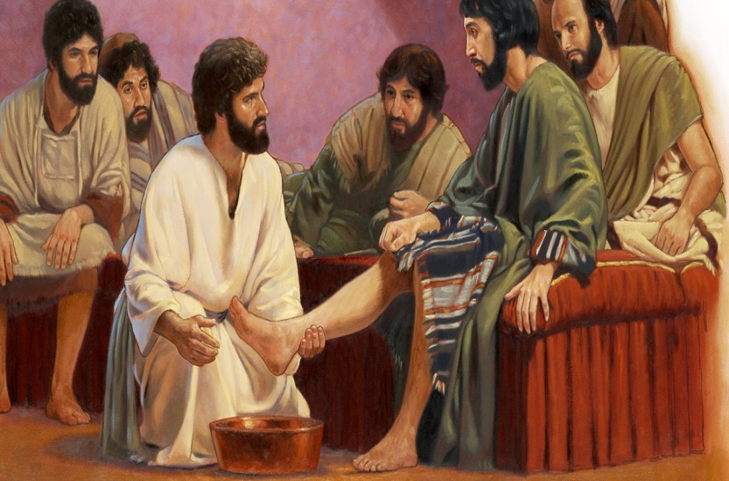
PAGE 10
PAGE 11

Slide 8
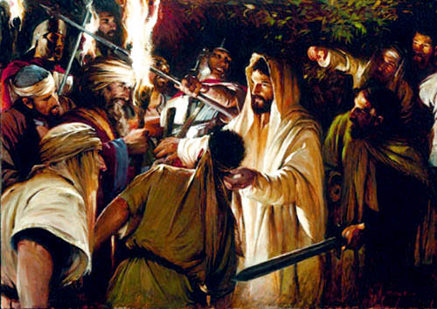
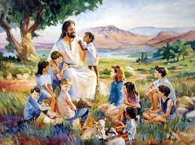
একক কাজঃ
তুমি খ্রিস্টের কোন গুনটি গ্রহন করবে কেন ?
PAGE 12
PAGE 13

Slide 9
ঈশ্বরকে ভালবাসতে শেখায়
ক্ষমা করতে শেখায়
PAGE 14
PAGE 15

Slide 10
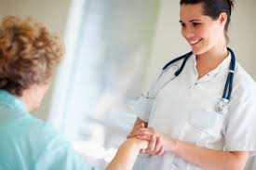
আমাদের ভালবাসতে শেখায়
আমাদের সেবা করতে শেখায়
PAGE 16
PAGE 17

Slide 11
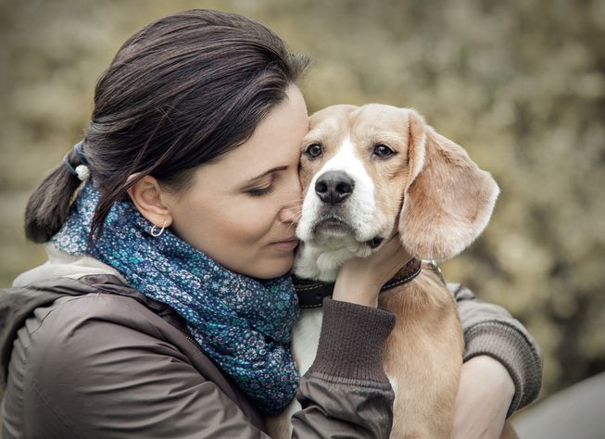
আমাদের সৎ হতে শেখায়
সৃষ্টিকে ভালবাসতে শেখায়
PAGE 18
PAGE 19

Slide 12
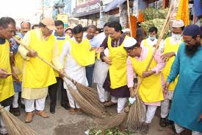
জোড়ায় কাজঃ
সমাজের প্রতি তোমার কি কি দ্বায়িক্ত আছে তা আলোচনা করে লিখ ।
কাজ করতে শেখায়
PAGE 20
PAGE 21

Slide 13
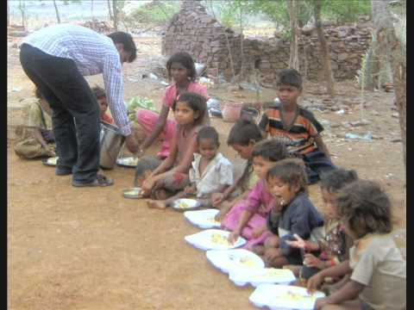
পবিত্র বাইবেল হতে.........
আমি যখন ক্ষুধার্ত ছিলাম, তোমরা আমাকে খেতে দিয়েছিলে।
আমি তৃষ্ণার্ত ছিলাম, তোমরা আমাকে জল দিয়েছিলে।
PAGE 22
PAGE 23

Slide 14
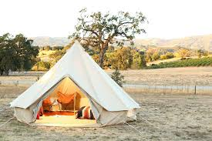
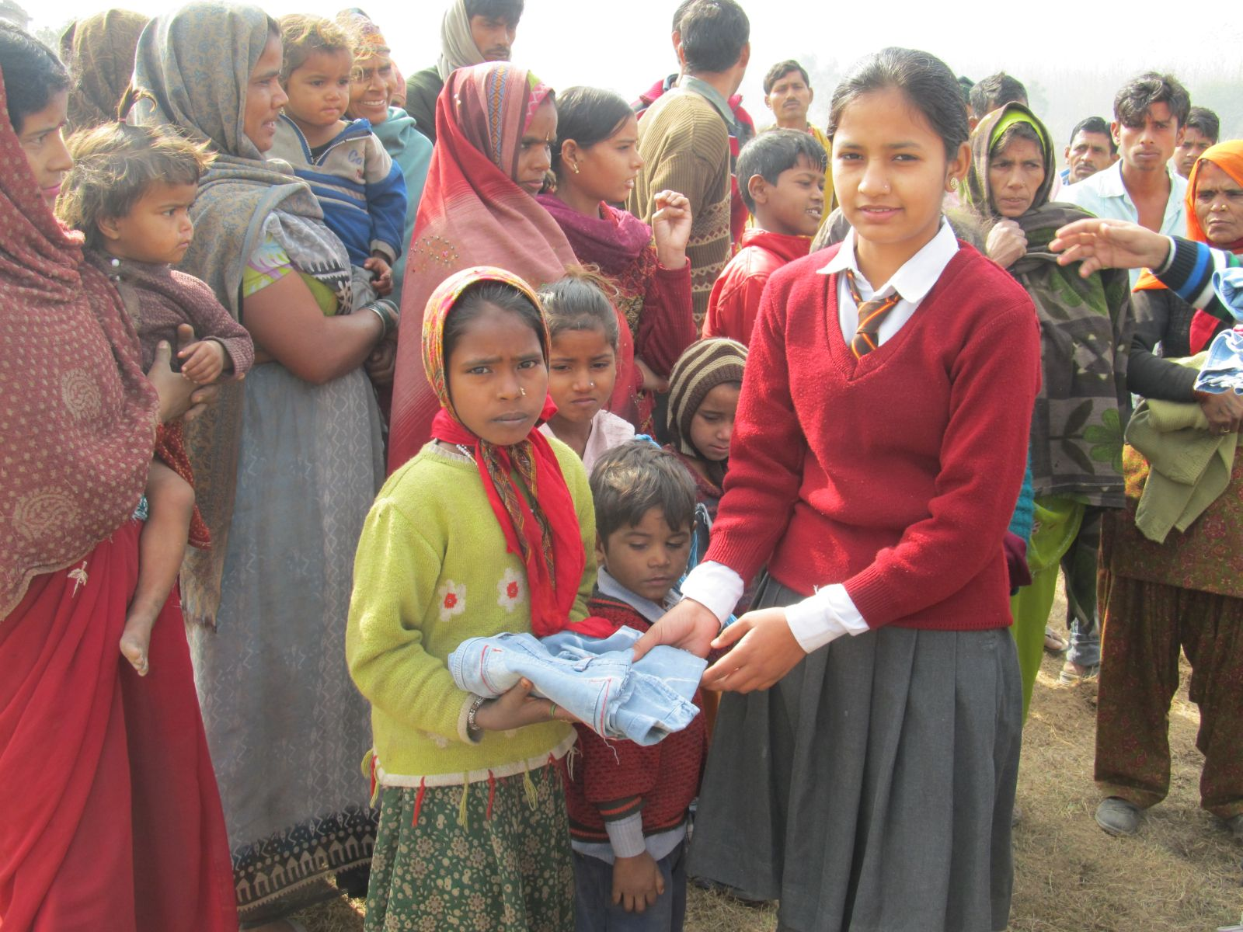
আমি যখন বিদেশী ছিলাম, তোমরা আমাকে আশ্রয় দিয়েছিলে।
ছিলাম বস্ত্রহীন, তোমরা আমাকে পোশাক পরিয়েছিলে।
PAGE 24
PAGE 25

Slide 15
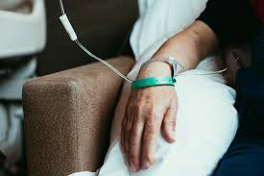
আমি পীড়িত ছিলাম, তোমরা আমাড় যত্ন নিয়েছিলে।
ছিলাম কারাগারে, তোমরা আমাকে দেখতে এসেছিলে ।
PAGE 26
PAGE 27

Slide 16
দলীয় কাজঃ
কয়েকটি পেশার নাম উল্লেখ কর। ঐ পেশার দ্বায়িক্ত পালন করার সুফল এবং না করার কুফল দলে আলোচনা করে লিখে উপস্থাপন কর ।
PAGE 28
PAGE 29

Slide 17
মূল্যায়ন
বাড়ির কাজঃ
যিশুর কার ইচ্ছা পূরণ করার জন্য পৃথিবীতে এসেছিলেন?
যীশু খ্রিস্টের আদর্শ দ্বারা কীভাবে আমরা সমাজ পবিত্র রাখতে পারব তা ব্যাখ্যা কর ।
খ্রিস্টানদের কয়টি আজ্ঞা আছে?
দ্বিতীয় আজ্ঞা কোনটি?
PAGE 30
PAGE 31

Slide 18
সবাইকে ধন্যবাদ
আগামী ক্লাসে আবার দেখা হবে।
PAGE 32
PAGE 33

